Slide 1
Углеводы в питании.
Подготовили:
Новоселова Настя, Липатова Саша.
Преподаватель: Калегина Светлана Ивановна.

Slide 2
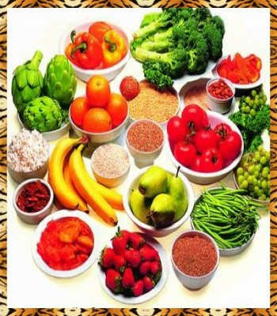
Что такое углеводы?
Углеводы –это органические вещества, молекулы которых состоят из атомов углерода, водорода и кислорода, причем водород и кислород находятся в них, как правило, в таком же соотношении, как и в молекуле воды (2:1).
Общая формула углеводов: Сn(H2O)m

Slide 3
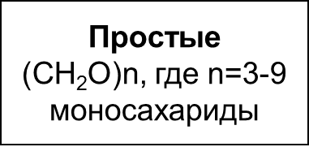
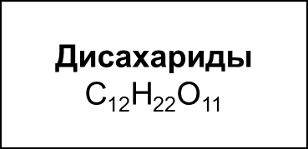
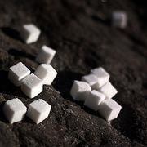
Классификация углеводов

Slide 4
Для чего нужны углеводы?
Углеводы являются основным питательным веществом для человека. Их часть в ежедневном рационе должна составлять 50%-60% от общего количества потребляемых калорий. Поэтому очень важно правильно выбирать углеводы для своего питания.

Slide 5
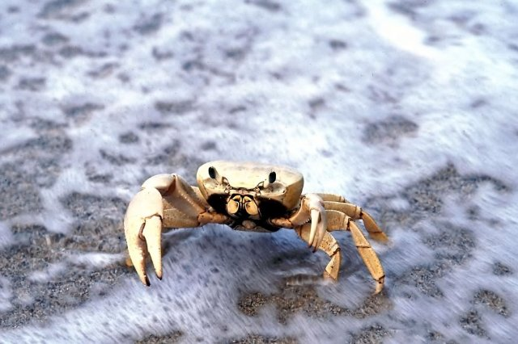
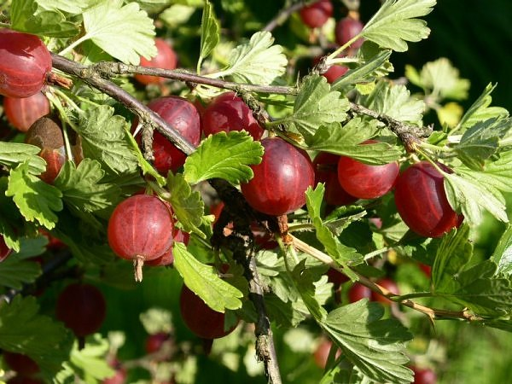
Функции углеводов
Структурная и опорная функции. Углеводы участвуют в построении различных опорных структур. Так целлюлоза является основным структурным компонентом клеточных стенок растений.
Защитная роль у растений (защитные образования (шипы, колючки и др.))
Пластическая функция. Углеводы участвуют в построении АТФ, ДНК и РНК)
Энергетическая функция. Углеводы служат источником энергии: при окислении 1 грамма углеводов выделяются 4,1 ккал энергии и 0,4 г воды
обеспечивает жёсткость экзоскелета членистоногих

Slide 6
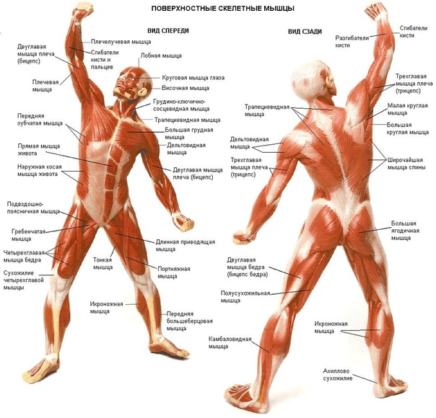
Функции углеводов
Источник энергии для мышечных сокращений, в том числе для работы сердечной мышцы.
Запасающая функция. Углеводы выступают в качестве запасных питательных веществ: гликоген у животных, крахмал и инулин — у растений.
Осмотическая функция. Углеводы участвуют в регуляции осмотического давления в организме.
Рецепторная функция. Входят в состав воспринимающей части многих клеточных рецепторов.

Slide 7
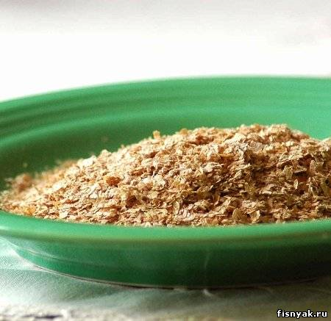
Клетчатка.
Клетчатка - это разновидность целлюлозы, растительного волокна. Ее очищающий эффект объясняется прежде всего пустотелостью волокон. Как известно, природа не терпит пустоты и, попадая в желудочно-кишечный тракт, клетчатка впитывает в себя все, что накопилось в желудке и кишечнике за долгие годы.
Таким образом, Клетчатка очищает организм от токсичных веществ, мутагенов и канцерогенов (шлаков, ядов, солей тяжелых металлов, пестицидов), выводит нитраты, попадающие в организм с овощами и фруктами.

Slide 8
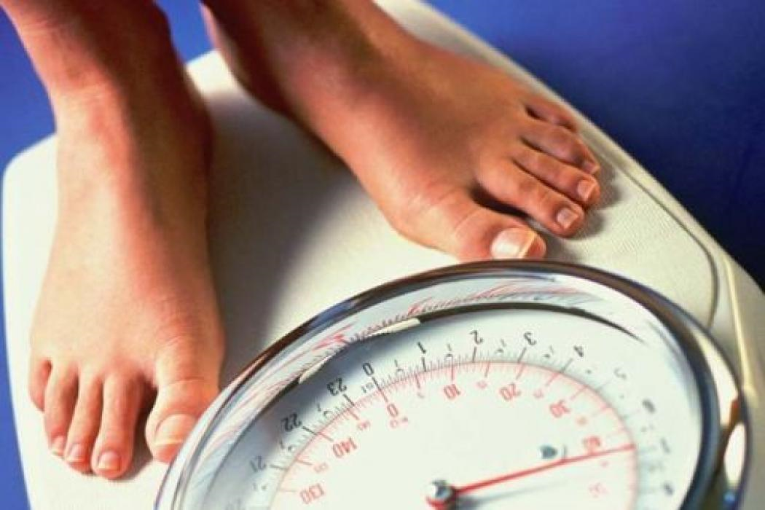
Клетчатка и вес.
Клетчатка воздействует на обмен веществ и благотворно влияет на вес человека. Именно нарушение обмена веществ ведет к повышению веса. Клетчатка не может сжечь жир или воздействовать на видимые следствия излишнего веса, но она устраняет саму причину - нарушение обменных процессов в организме. Это приводит к постепенной нормализации веса, без угрозы набрать лишние килограммы сразу после прекращения приема клетчатки.

Slide 9
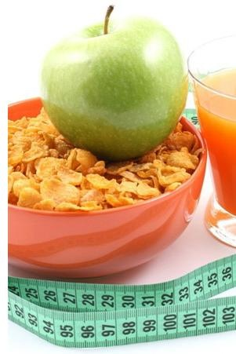
Продукты, богатые клетчаткой
Яблоки с кожицей Авокадо
Банан Груша Малина Клубника Черника
Брокколи
Морковь
Горох
Сладкий картофель варёный
Хлеб с отрубями Овёс
Чёрные бобы Чечевица

Slide 10
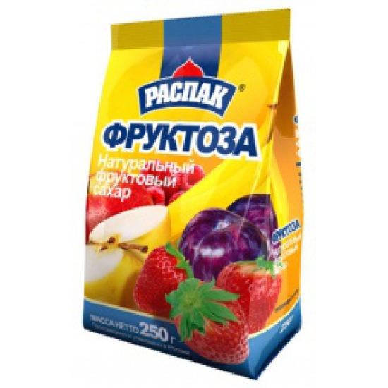
Фруктоза
Многие люди, заботящиеся о своем здоровье, переходят с сахара на фруктозу - и на сладости для диабетиков. Фруктоза - это сахар, содержащийся во фруктах, меде. Ее называют "медленным сахаром", фруктоза усваивается клетками, не требуя гормона инсулина и не вызывая - как сахар - гормональных всплесков. Но, благодаря медленному усваиванию, фруктовый сахар заставляет организм "думать", что он более голоден, чем есть на самом деле, ведь инсулин подает сигналы нервной системе о чувстве насыщения. Нет инсулина - нет насыщения. Фруктоза так же калорийна, как сахар, и способствует повышению уровня жира. Поэтому совершенно бесполезно использовать ее в целях похудания.

Slide 11
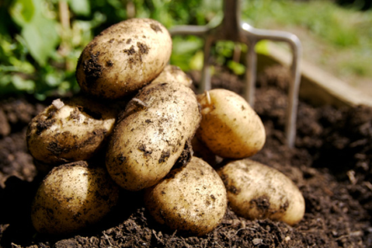
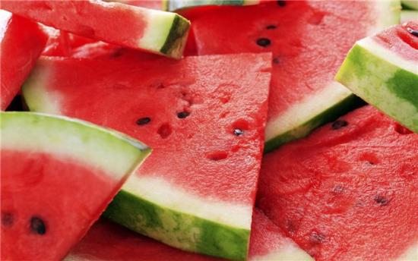
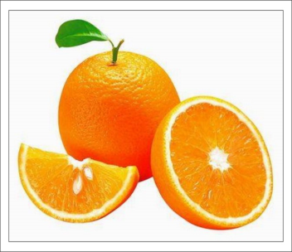
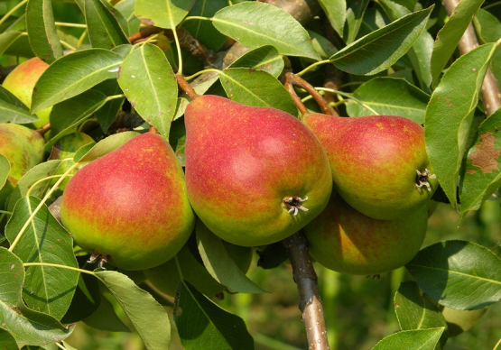
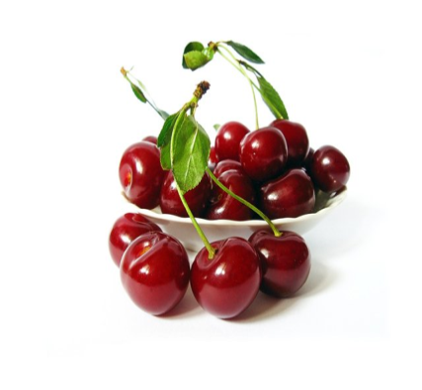
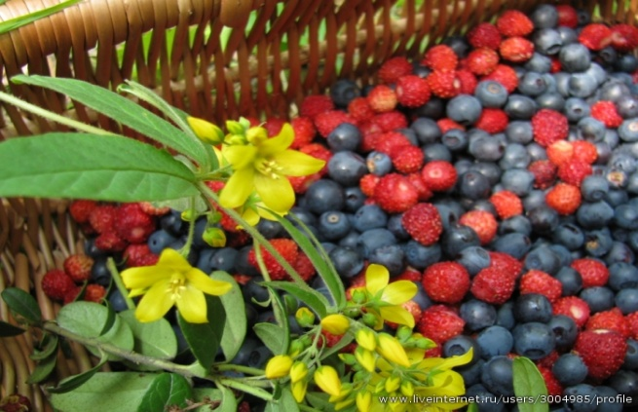
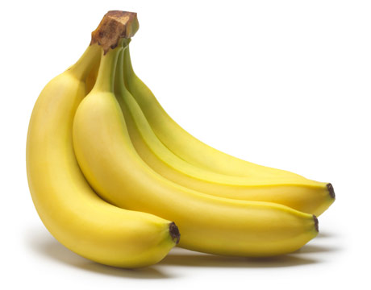
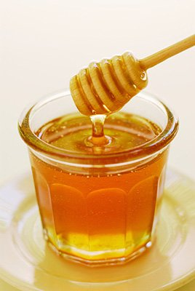
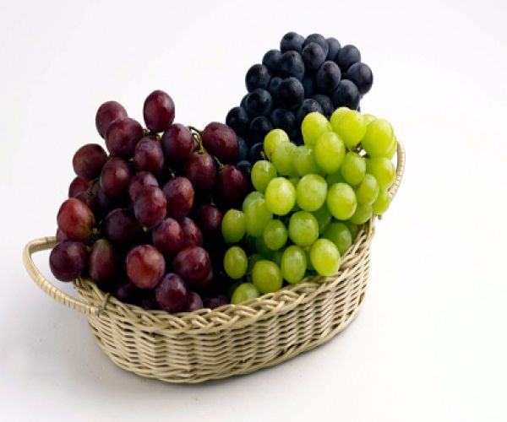
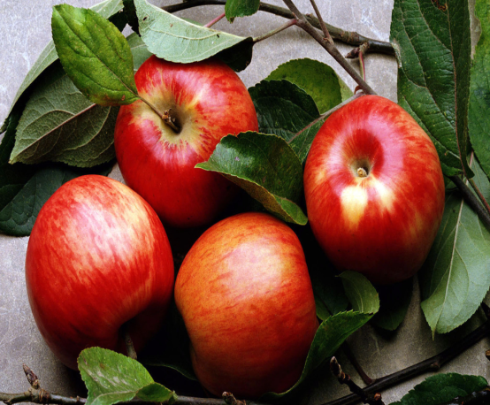
Фруктоза в продуктах
Мед
Бананы
Яблоки
Виноград
Груши
Вишня
Земляника
Черника
Апельсины
Арбузы
Картофель

Slide 12
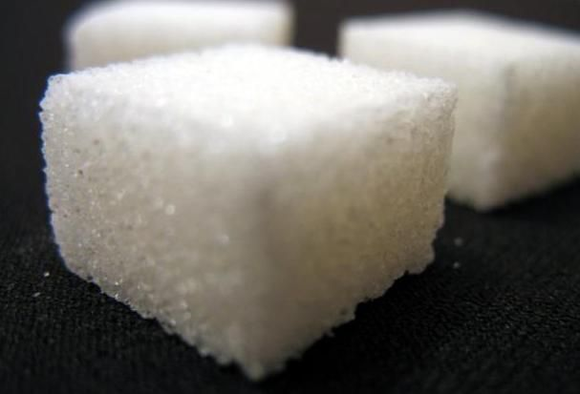
Глюкоза
Глюкоза - это основной сахар в организме любого человека, который используют все клетки тела, и в который превращаются практически все углеводы.
Глюкоза находится в крови
человека и животных, а так же
в соке винограда и многих других
сладких фруктах и овощах.
Уровень глюкозы всегда
повышается после употребления
пищи, а снижается при недоедании или частых физических нагрузках.

Slide 13
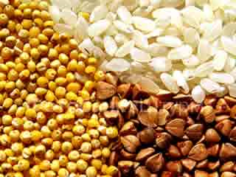
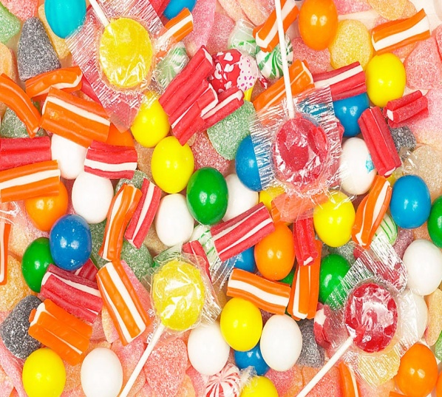
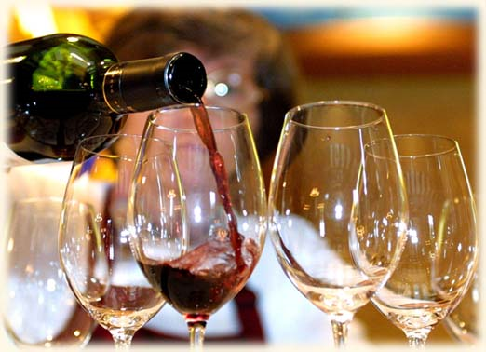
Содержание глюкозы в продуктах
сахар-песок
карамель леденцовая, конфеты
мед, мармелад, зефир, пряники, печенье, рис
крупы манная и перловая, макароны, варенье
пшено, крупа гречневая
крупа овсяная, урюк, чернослив
хлеб ржаной и пшеничный, фасоль, горох, шоколад, пирожные, халва, ликеры
сырки творожные сладкие, мороженое,
картофель, зеленый горошек, свекла, виноград, вишня, черешня, гранаты, яблоки, соки фруктовые, вина десертные

Slide 14
О питании…

Slide 15
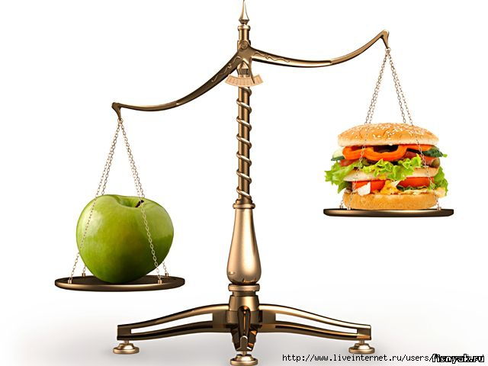
Наше питание зачастую является однообразным, многокалорийным, но неполезным. В целом многие из нас питаются неправильно. Картофель, макароны, шлифованный рис, жирная свинина, сливочное масло и другие вредные в больших количествах продукты... Перекусы на работе или «на бегу» — уличные пирожки или отвратительный «фаст-фуд», непрекращающиеся чаепития с пирожными или бутербродами, а овощи и фрукты, не говоря уже о морепродуктах, присутствуют на нашем столе гораздо реже, чем они того заслуживают.

Slide 16
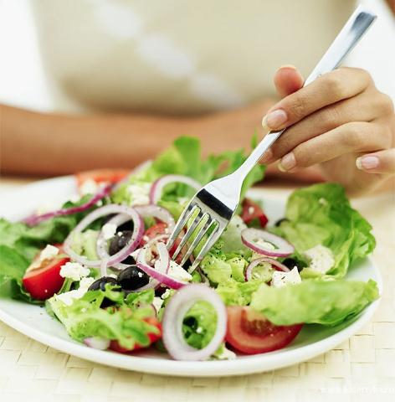
Правильное питание — залог здоровья организма. Многие болезни возникают именно из-за неправильного питания. Если долгое время питаться булочками, жареным мясом и запивать все это газировкой, можно обзавестись гастритом, холециститом и кариесом зубов. Да и лишние килограммы появятся. Сбалансированный пищевой рацион способен не только предотвратить появление этих проблем, но и решить уже имеющиеся.
Ученые уверены, что потребляемая нами пища оказывает самое прямое воздействие на наше физическое и духовное здоровье. Например, считается, что от того, что мы едим, зависят скорость работы головного мозга, возникновение и течение хронических болезней, работа иммунной системы.

Slide 17
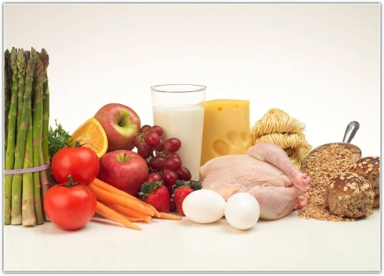
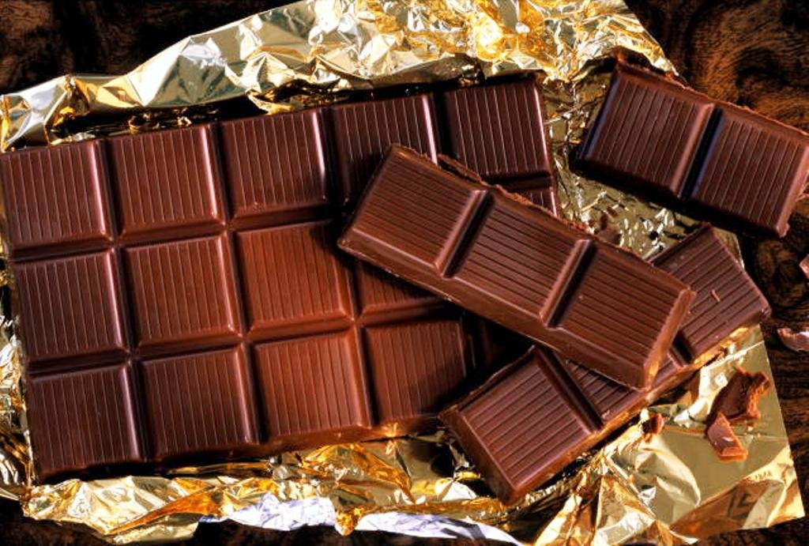
На случай скорой помощи вашим мозгам, держите в ящике стола шоколадку. Сочетание кофе и шоколада — неплохой двойной стимулятор, который безопаснее сигареты и лучше, чем таблетки для повышения мозговой активности. Это средство снимает головную боль и позволяет справиться с вялостью и утомлением. Это эффективно для тех, кому необходимо быстро мобилизоваться. К тому же, шоколад в качестве закуски «всухомятку» гораздо полезнее, чем «снэки» или булочки. У людей, занятых физическим трудом больше энергии затрачивают мышцы, поэтому им необходимо 115–120 г белка, 80–90 г жиров и 400 г углеводов. Кроме того, каждый человек должен ежедневно получать витамины и клетчатку.

Slide 18
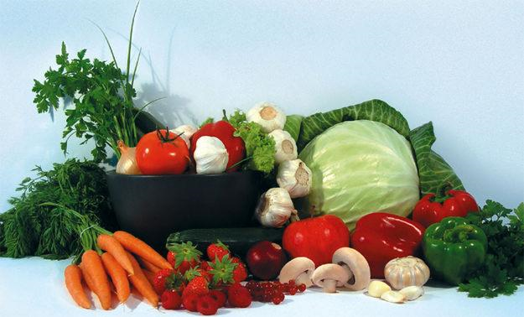
Общие основы правильного питания.
Пища должна быть свежей. При хранении неизбежно ухудшаются диетические качества. Приготовленную еду нельзя оставлять надолго. В ней начинают идти процессы брожения и гниения. Лучше кушать еду сразу после приготовления.
Правильное питание должно быть разнообразным и сбалансированным. Если вы питаетесь на рабочем месте, лучше заказывать доставку готовых обедов в офис. Это позволит вам поддерживать разнообразный и сбалансированный рацион. Чем больше разных продуктов включено в рацион, тем больше биологически активных веществ поступает в организм.

Slide 19
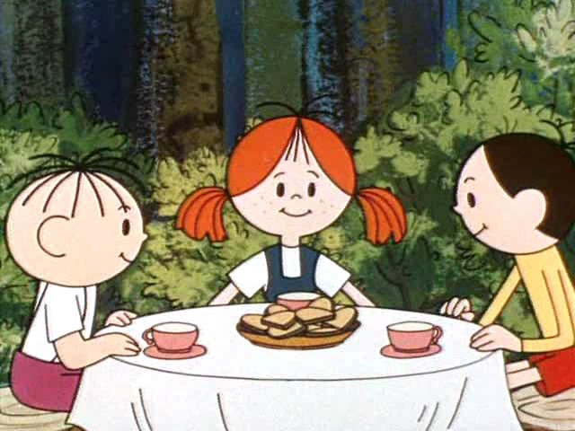
3. В рационе должны присутствовать сырые овощи и фрукты. В сырых плодах сконцентрирована живительная сила, в них сохраняется значительно больше витаминов и микроэлементов, чем в вареных. Сырые овощи и фрукты повышают скорость обменных процессов. Для людей с избыточным весом, флегматичным, склонным к депрессивным состояниям очень хорошо включать в рацион сырые овощи и фрукты, для повышения скорости обменных процессов. Людям же с повышенной возбудимостью лучше есть овощи и фрукты, приготовленные на пару или в духовке.

Slide 20
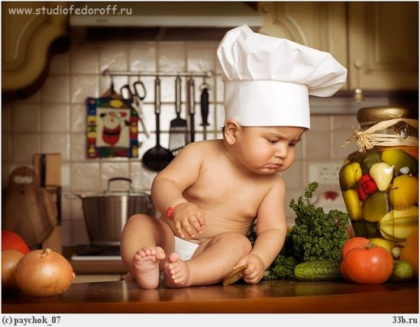
4. Ограничение в питании. Увеличение веса всегда развивается на фоне энергетического дисбаланса, поэтому для снижения массы тела необходимо ограничивать энергетическую ценность рациона питания. Кроме того, переедание снижает работоспособность, вызывает усталость.
5. От пищи мы должны получать максимум удовольствия. Прежде всего, надо отказаться от спешки во время еды, от неприятных разговоров и от чтения.

Slide 21
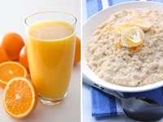
6. Определенное сочетание продуктов. Нельзя есть несовместимые блюда, и это обязательное правило. При неблагоприятных пищевых сочетаниях в кишечнике, активизируются процессы брожения и гниения пищи, и в организме происходит накопление шлаков и токсинов. Если принять во внимание тот факт, что около 90 процентов людей в возрасте свыше 40-ка лет страдают от вздутия живота, изжоги, горечи во рту, запоров и т.д., то всем им следует подумать об изменении характера питания.

Slide 22
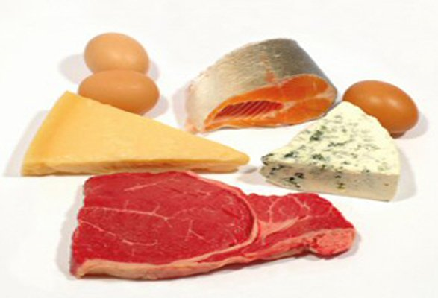
Как следует потреблять белок?
Шпинат
Капуста
кабачки
лук
сельдерей
Ботва свеклы и репы

Slide 23
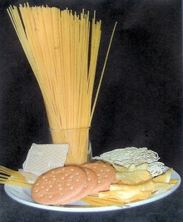
Как потреблять крахмал?
Переваривание крахмалов начинается во рту, поэтому тщательно жуйте, чтобы не глотать, а «пить» крахмалистую пищу. Слюнное пищеварение будет длительно продолжаться в желудке, если крахмалы съедать правильно. Рекомендуется крахмалистую пищу съедать в дневное время. Крахмалистая пища должна быть сухой, каши — круто сваренными. Каждый прием крахмалистой пищи должен содержать лишь 1 вид крахмала, иначе возможно переедание и, как следствие, проблемы с лишним весом.

Slide 24
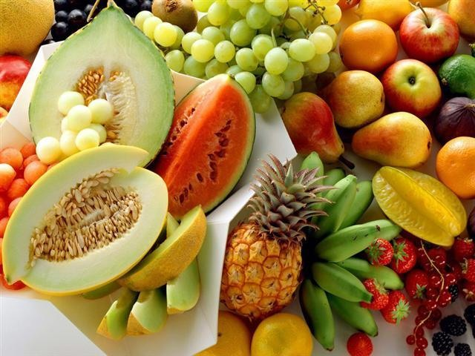
Как потреблять фрукты?
Вместе с орехами, зелеными овощами и корнеплодами фрукты представляют собой идеальную пищу для человека. Питание фруктами доставляет нам много удовольствия. Фрукты нельзя есть между приемами пищи, так как это значит вводить их в желудок или тонкий кишечник в то время, когда там идет переваривание предыдущих продуктов — в результате нарушается пищеварение. Поэтому их лучше потреблять в качестве отдельного приема пищи. Можно есть их за 20–30 минут перед другой едой: за это время они успеют пройти в тонкий кишечник и перевариться. При кормлении больных фруктами лучше давать сладкие и очень кислые фрукты в разное время. Сахар, мед и другие сладости особенно нежелательны с грейпфрутом.

Slide 25
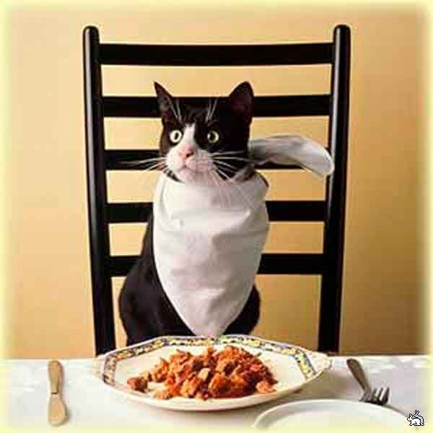
Продукты, рекомендуемые к употреблению:
мясо (нежирное), птица, рыба (несоленая);
яйца (отварные или в виде омлета);
овощи, фрукты, ягоды (нашей полосы, не все), зелень, сухофрукты ( в том числе, изюм, курага);
крупы (лучше неочищенные, цельное зерно, пророщенная пшеница);
орехи (кедровые, фундук);
семечки (подсолнечные, тыквенные);
бобовые (фасоль, чечевица, с соей и горохом — осторожно);
хлеб грубого помола, хлеб с отрубями;
молочные изделия (творог, кисломолочные продукты — кефир, ряженка, простокваша, йогурт, без вкусовых добавок, обычное молоко);

Slide 26
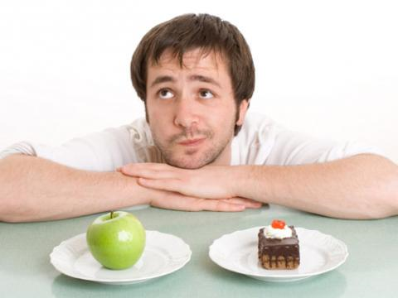
Продукты, не рекомендуемые к потреблению:
консервы, копчености, колбасы;
очень острое, очень соленое, очень кислое;
сдоба, кондитерские изделия, выпечка с масляным кремом;
грибы;
горох;
жирные мясо, рыба, птица;
шоколадные конфеты;
мороженое;
алкоголь;

Slide 28
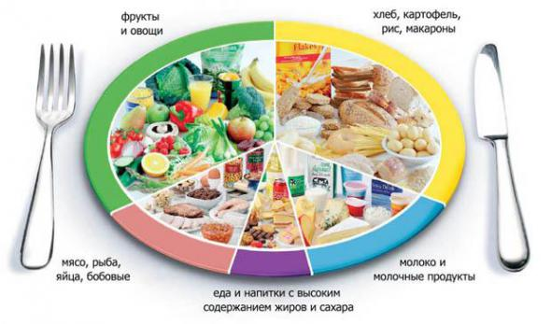

Slide 30
Что провоцирует повышенные аппетит, а в следствии лишний вес…
Жирные супы
Жареное
Маринованное
Кислое
Острое

Slide 31
Никто не должен преступать меру ни в пище, ни в питании.(Пифагор)

Slide 32
Встав из-за стола голодным - вы наелись; если вы встаете наевшись - вы переели; если встаете переевши - вы отравились.(А.Чехов)

Slide 33
Питайтесь правильно и вы сохраните свою молодость и здоровье на долгие годы!!!

